Slide 1

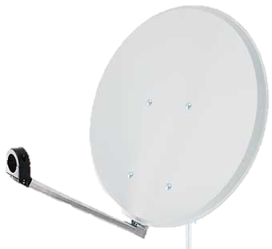
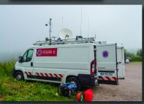

Oral A : projet antenne
Université de Tours
Institut Universitaire Technologique de Tours
Département Génie Electrique et Informatique Industriel
Groupe 302
Projet Super Pouet
Olivier Berthiau
Augustin Decaux
Grégoire Reboul
Thomas Barrier
Robotic 1
2018/2019
Jury
Vincent Grimaud
Christophe Tailliez

Slide 2

Sommaire
2
I/ Présentation du projet
Présentation du groupe
Principe du projet
II/ Organisation du projet
Carte mentale
Planning
Répartitions des taches
III/ Conclusion
Points critiques
Conclusion

Slide 3
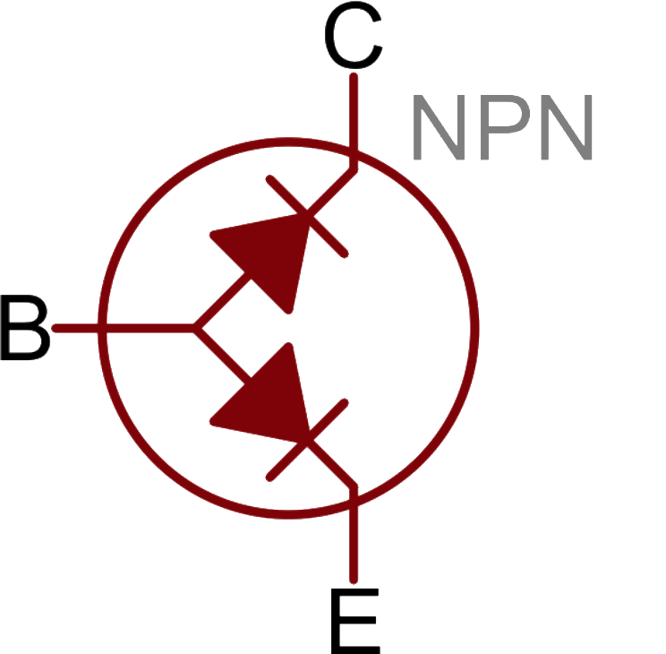
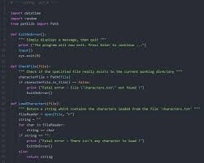

Présentation du groupe
3
Groupe N°302
Composition :
Olivier Berthiau
Gregoire Reboul
Augustin Decaux
Thomas Barrier
Coach :
Mr Vincent Grimaud
Programmation
Electronique

Slide 4
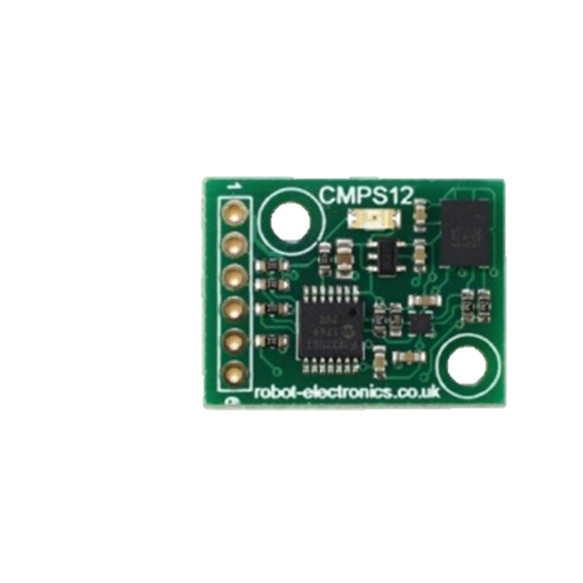

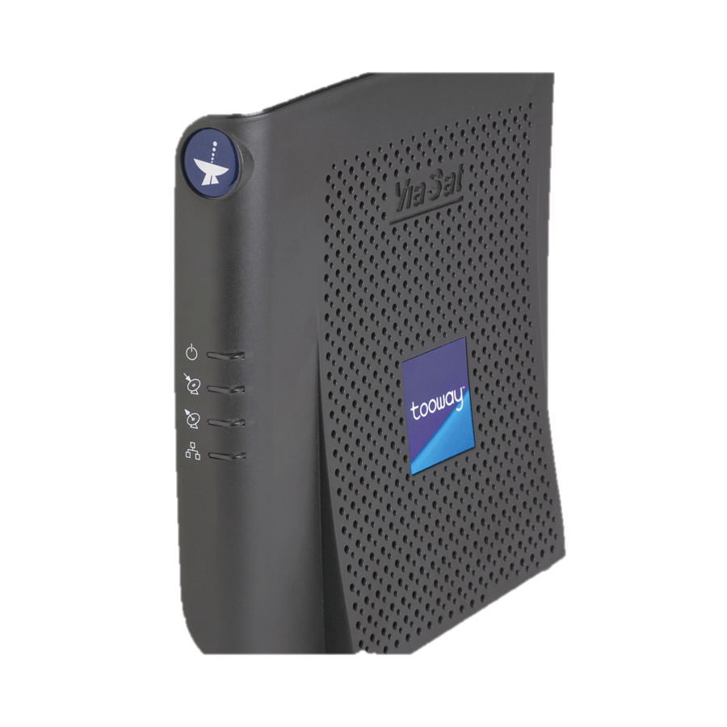
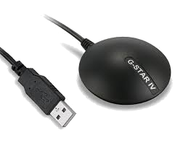
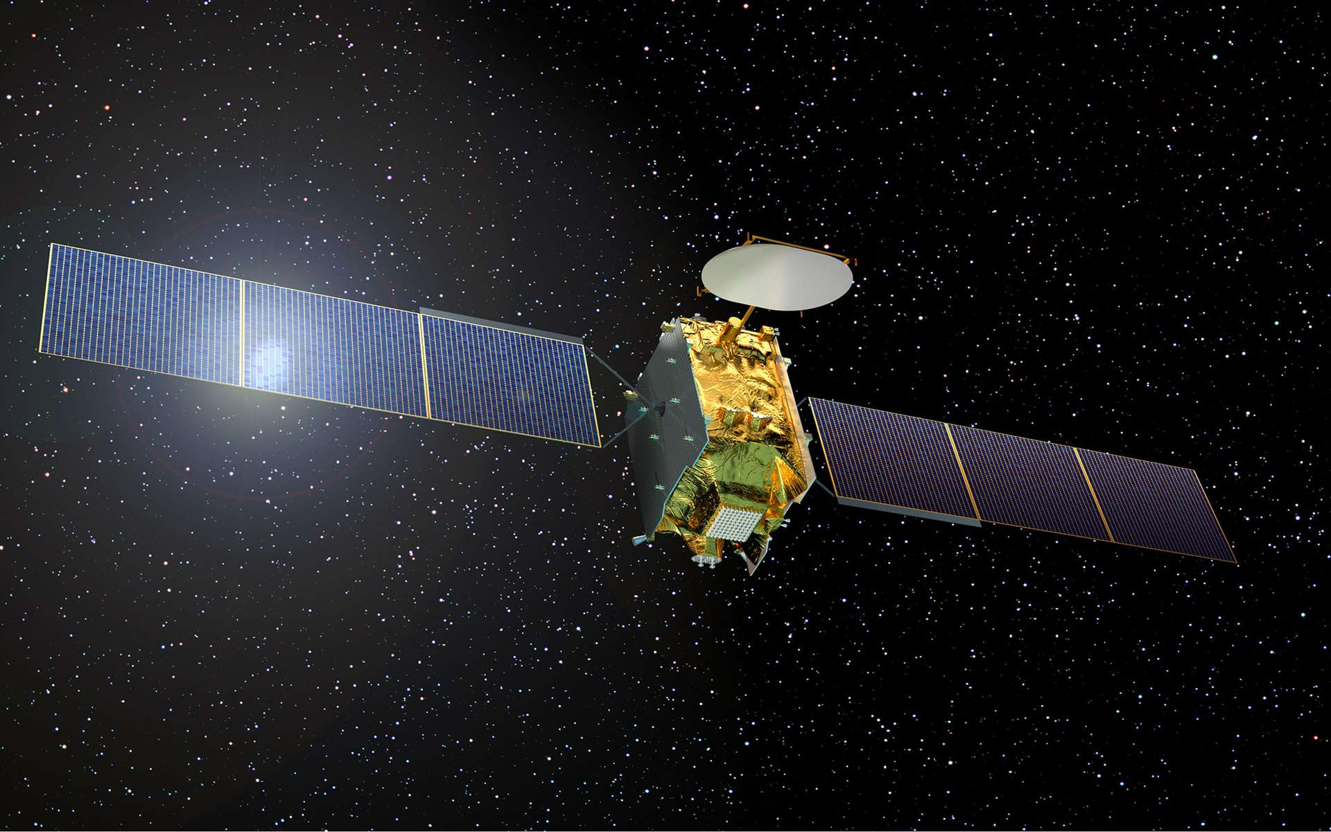
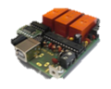
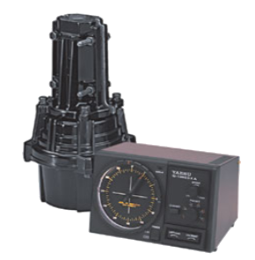
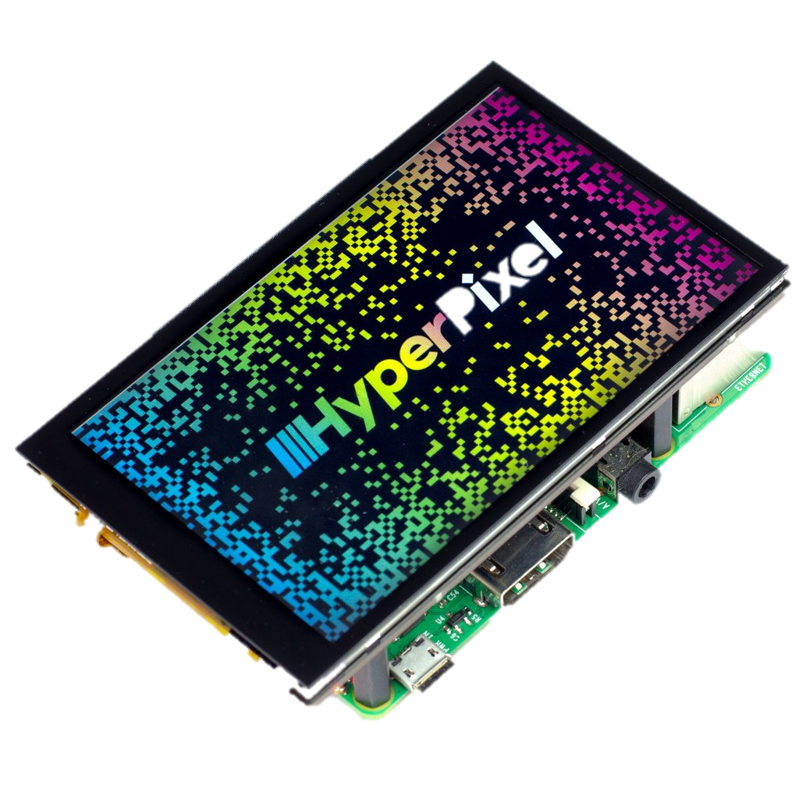
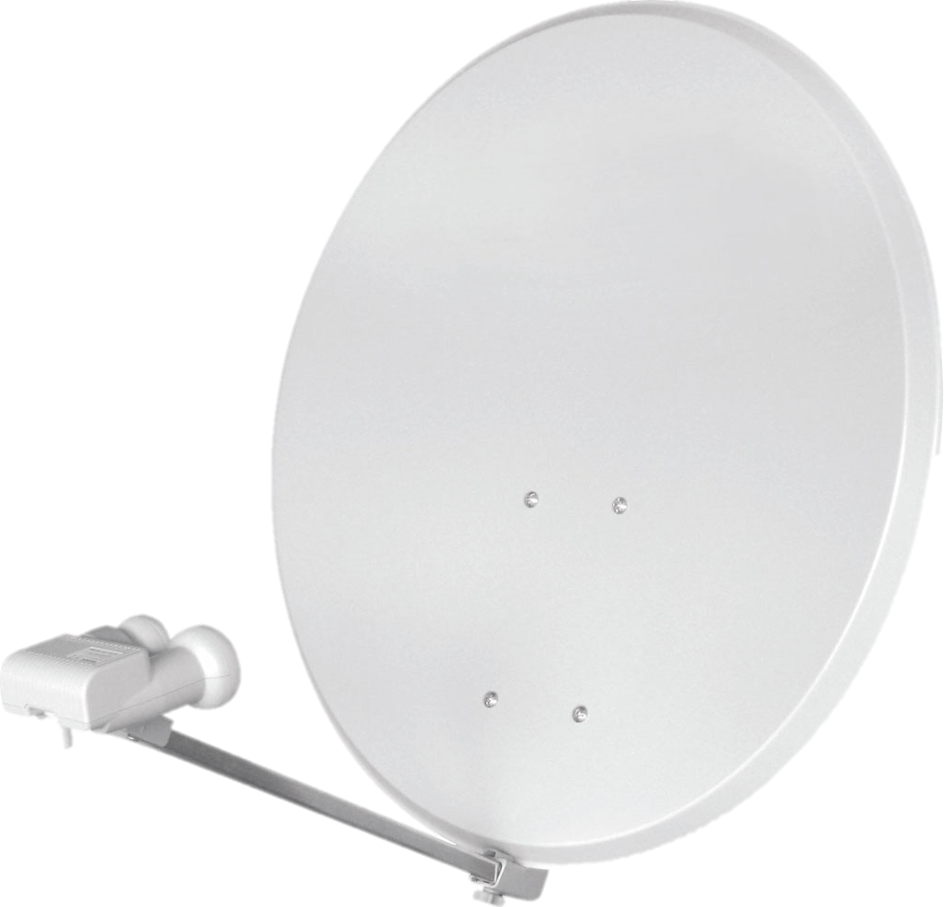
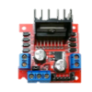
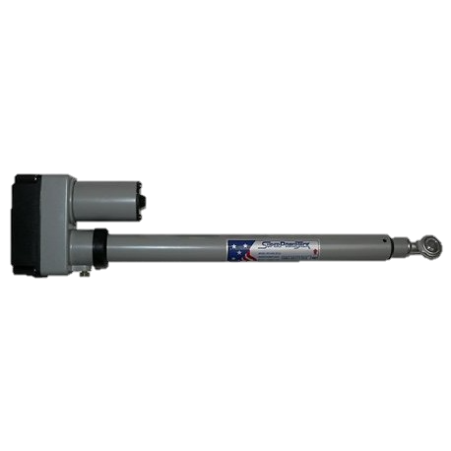
Présentation du projet
4
GPS GStar-IV
Boussole CMPS12
Qualité des signaux reçus
Modem Tooway
Référence Nord magnétique
Satellite ETLSAT
Positionnement
Orientation axe X
Transfert du code
Carte interface ERC V4
Rotor & contrôleur
Code python
Raspberry Pi 3 & écran tactile TFT
Parabole
Orientation axe Y
Carte alimentation du vérin
Vérin super Jack 3

Slide 5
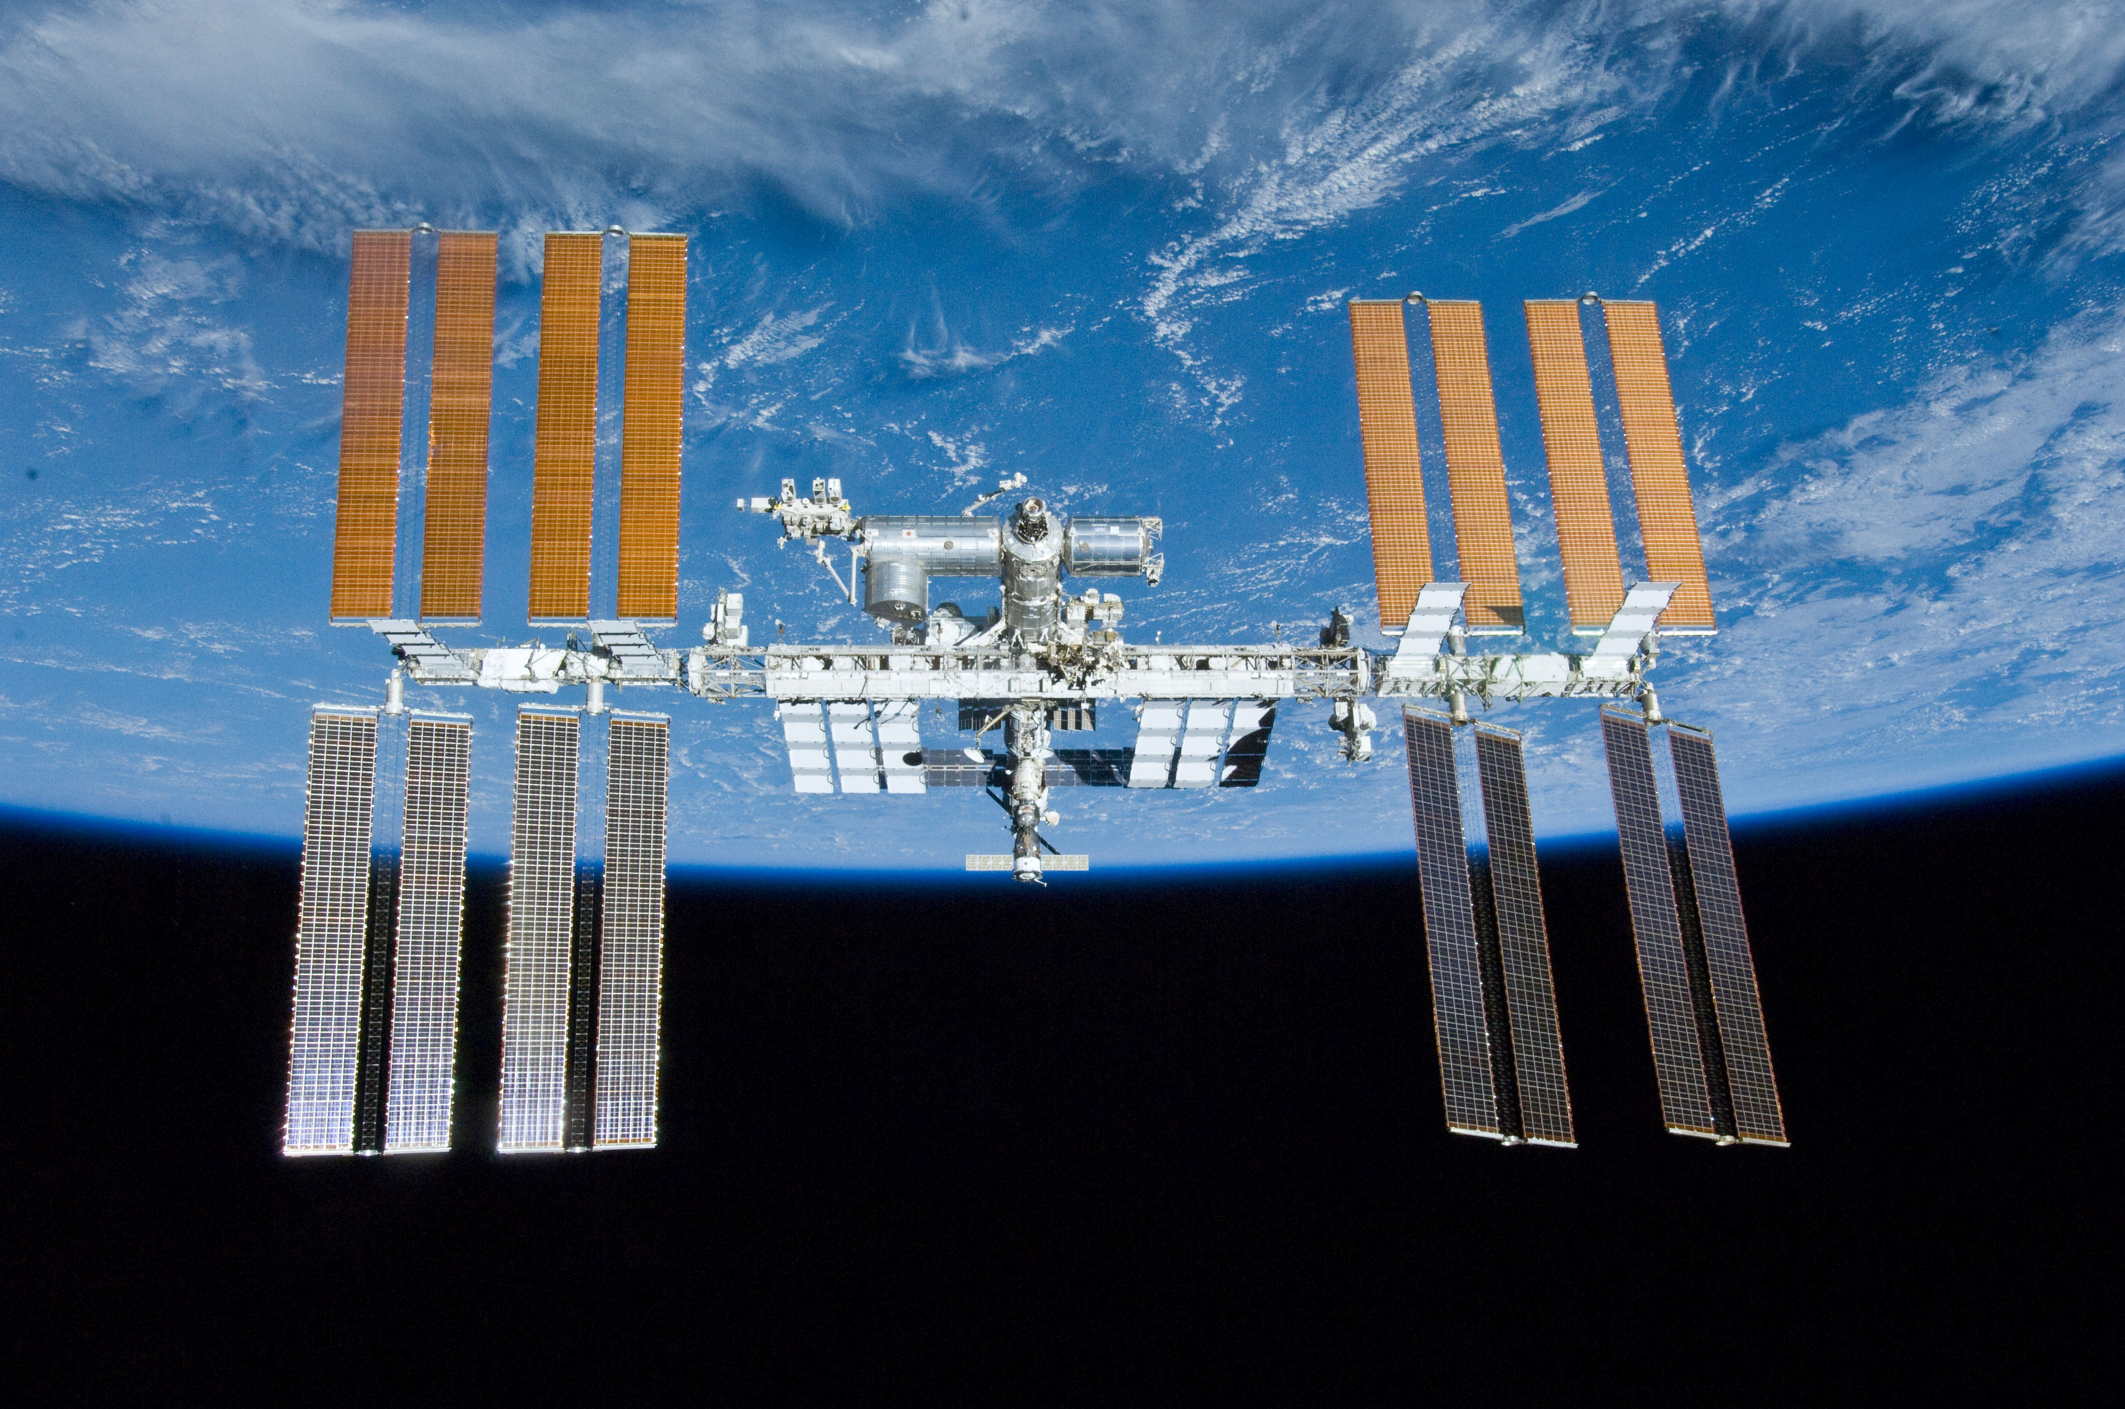
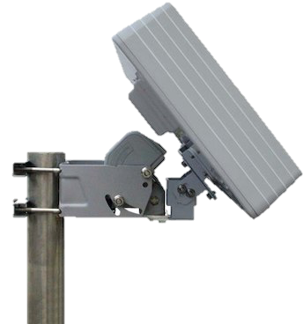

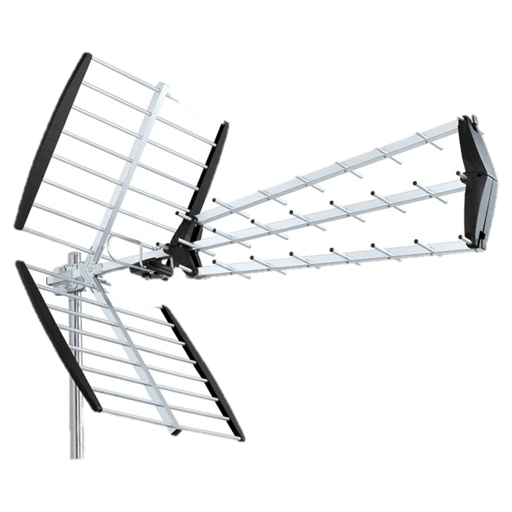
Présentation du projet
5
2ème partie : antenne râteaux --> contact radio ISS
Rotor
ISS
Code python
Raspberry Pi
Antenne râteaux
Vérin

Slide 6
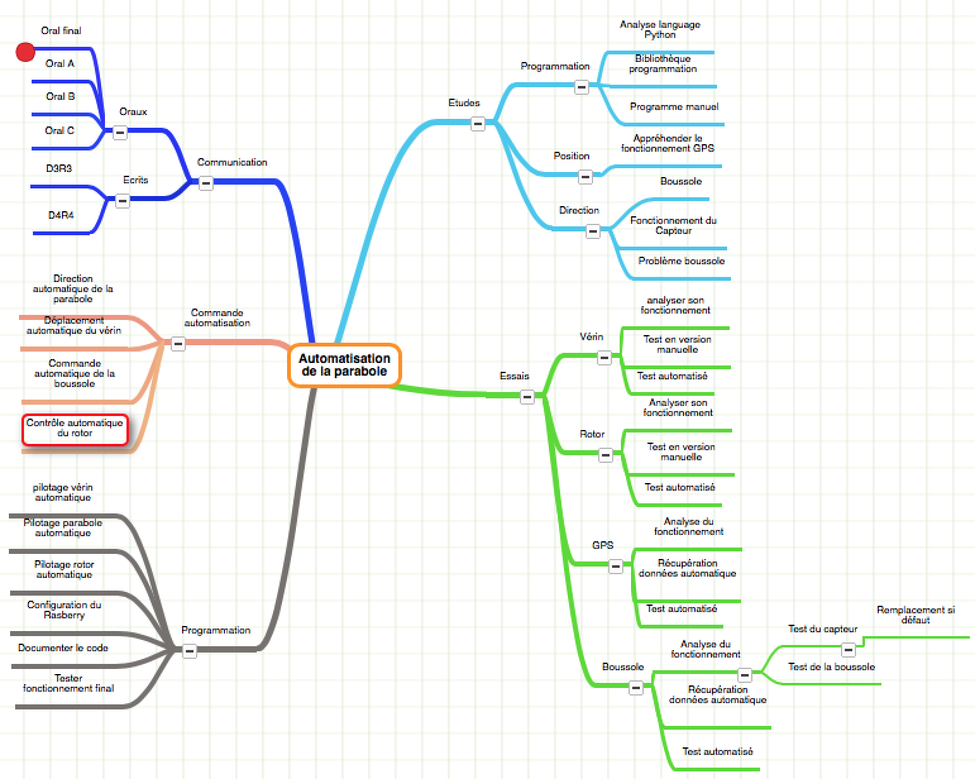
Carte mentale
6

Slide 7
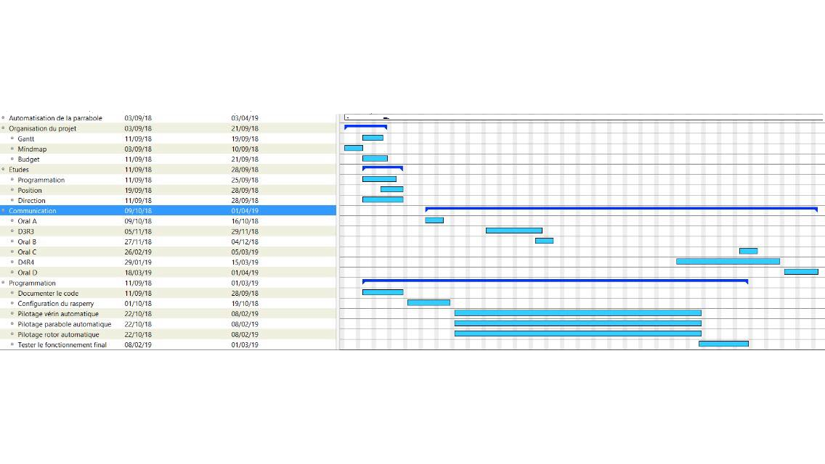
Planning
7
Organisation du projet septembre et étude du système
Septembre → Octobre : organisation et Etude
Novembre : Tests du système
Fin Novembre → Janvier : Programmation et tests
Février → 2ème Partie
Programmation et test (Fin octobre début février)

Slide 8

Répartition des taches
8
Olivier Berthiau :
1) Etude du programme, Automatisation de la parabole
2) Connexion aux satellites
Gregoire Reboul
1) Etude du programme, automatisation de la parabole
2) Connexion aux satellite
Augustin Décaux
3) Gestion de la sélection des satellites et qualité du signal en fonctions des ellipses
Thomas Barrier
4) Etude des composants et du câblage. Incrémentation de nouveaux composants sur le système.
5) Etude du programme

Slide 9


Points critiques
9
Apprentissage du langage Python
Compréhension du montage effectué l’année dernière
Intégration de nouveaux composants dans le système

Slide 10

Conclusion
10
Mettre à profit compétence en :
Informatique
Electronique
Travailler en équipe pour une entreprise :
Organisation des taches
Recherche de solutions
Suivie d’un cahier des charges

Slide 11

Merci de votre attention
11

